Slide 1
Welcome to School of RiskX @Chulalongkorn University riskx.teachable.com

Slide 2
คุยกันวันนี้
ความรู้ทั่วไปเกี่ยวกับการประกันภัย
การอ่านออกเขียนได้เรื่องความเสี่ยง
การจัดการความเสี่ยงส่วนบุคคล
การจัดการความเสี่ยงบริษัท
แนวโน้มเรื่องการจัดการความเสี่ยงและประกันภัย
พื้นฐาน
ความน่าจะเป็นและสถิติ
Excel
พื้นฐาน
เครื่องมือ
เครื่องมือ
การเอาไปใช้
พื้นฐาน
การเอาไปใช้
กฎหมาย
แนวโน้มใหม่ ๆ

Slide 3
สร้างแผนธุรกิจให้ง่าย ด้วย Business Model Canvas

Slide 4
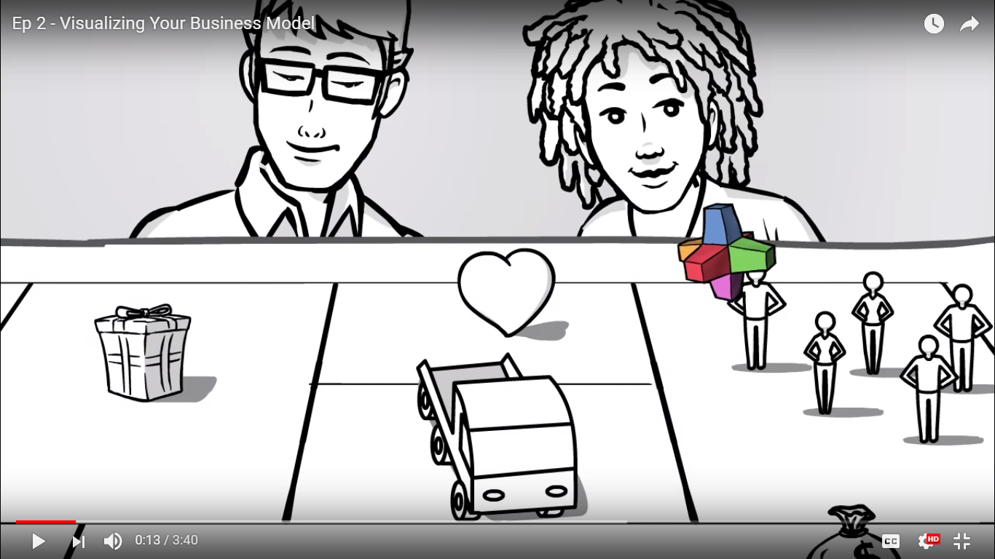

Slide 5
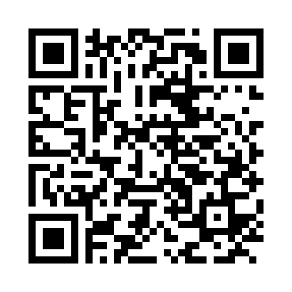
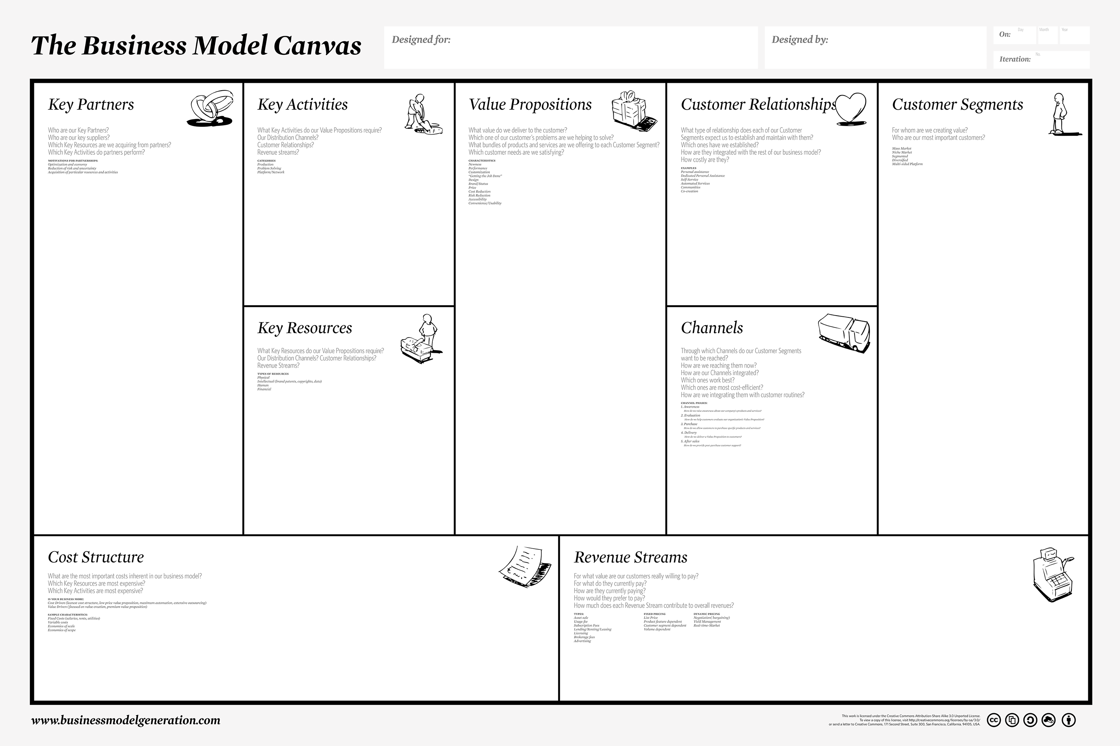
Download ได้ที่นี่เลย

Slide 16
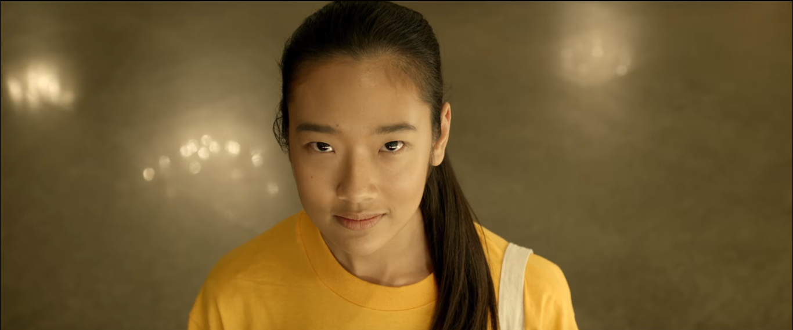
Case study
ให้นิสิตจับกลุ่ม (2-4 คน)
ร่างแผนธุรกิจบริษัทโกงข้อสอบโดยมีกลุ่มลูกค้าคือนิสิตจุฬาฯ คณะบัญชี ทั้งสี่ชั้นปี โดยใช้ Business Model Canvas (15 นาที)
เสร็จแล้วผมจะสุ่ม 2 กลุ่มออกมา Present แผนธุรกิจหน้าห้อง

Slide 17
ธุรกิจ ความเสี่ยง และการจัดการความเสี่ยง

Slide 18
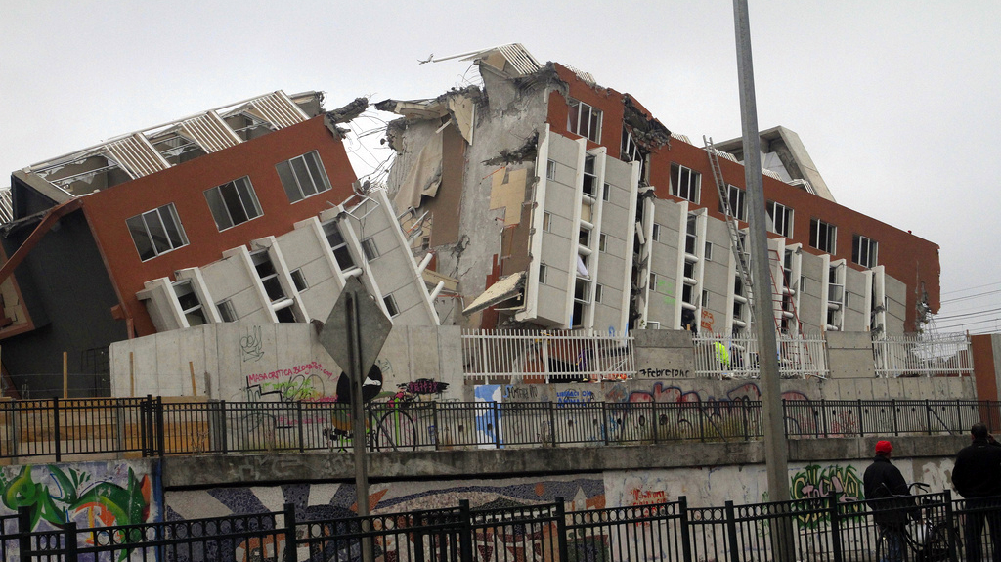
ถาม ๆๆๆ 1. บริษัทกลัวความเสี่ยงด้วยหรอ? บริษัทไม่เหมือนกับคนนะ 2. ถ้าบริษัทไม่กลัวความเสี่ยง แล้วทำไมบริษัทถึงมีความต้องการจัดการความเสี่ยงด้วย?

Slide 19
ถ้ามีผู้ถือหุ้นน้อยราย หรือเจ้าของบริษัทรายใหญ่ไม่กี่คน บริษัทพวกนี้จะกลัวความเสี่ยง เพราะไม่สามารถกระจายความเสี่ยง (diversify) ได้ ดังนั้นการจัดการความเสี่ยงจึงสำคัญมาก
บริษัทที่มีผู้ถือหุ้นมาก ต่อคนถือไม่กี่ % ของบริษัท มีแนวโน้มที่จะไม่กลัวความเสี่ยง เพราะผู้ถือหุ้นแต่ละคนสามารถถือได้หลาย ๆ บริษัท กระจายความเสี่ยง (diversify) พอร์ตโฟลิโอของตัวเองได้ จึงอาจไม่มี demand สำหรับการจัดการความเสี่ยง

Slide 20
อย่างไรก็ตาม... การจัดการความเสี่ยงก็ยังช่วยลดต้นทุนทางอ้อมสำหรับบริษัทอยู่ดี สามารถสร้างประโยชน์แก่บริษัทได้แม้จะมีจำนวนผู้ถือหุ้นมากราย
Risk Management ช่วยลดต้นทุนที่เกิดจากการล้มละลาย (Reduce Bankruptcy Cost)
Risk Management ช่วยลดต้นทุนค่าเสียโอกาสจากการที่บริษัทไม่มีเงินทุนเพียงพอสำหรับการลงทุนในโปรเจคใหม่ ๆ (Reduce Underinvestment Cost)
(สำหรับบางธุรกิจ) กฎหมายบังคับให้ต้องจัดการความเสี่ยง เช่น ธุรกิจในตลาดหลักทรัพย์ ธุรกิจประกัน ธนาคาร ฯลฯ ถ้าไม่ทำจะมีต้นทุน (ถูกฟ้อง รัฐบาลควบคุมเข้มงวดมากขึ้น เกิด Negative Externality ต่อสังคมในวงกว้าง ฯลฯ)

Slide 21
กลยุทธ์การจัดการความเสี่ยง 4 วิธี: MART Framework
โอกาส
เกิดบ่อย
Mitigate (ลด)
Avoid (เลี่ยง)
Loss
control
โอกาส
เกิดต่ำ
Retain (รับ) – Risk-based Capital
Transfer (โอน) – Reinsurance, Derivative, Capital Market Solutions
Loss financing
ความเสียหายต่ำ
ความเสียหายสูง

Slide 22
การจัดทำแผนการจัดการความเสี่ยง

Slide 23
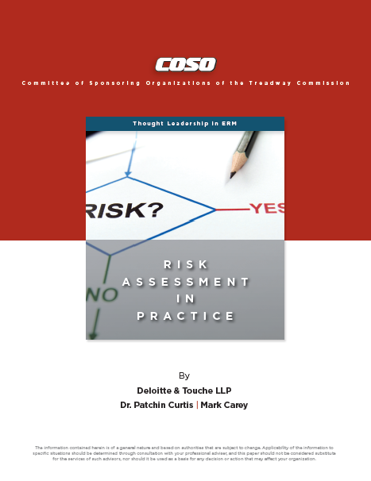
MUST READ!!! COSO ERM by Deloitte
Also Watch This PwC Clip: https://www.youtube.com/watch?v=0HonAcWZkdQ

Slide 24
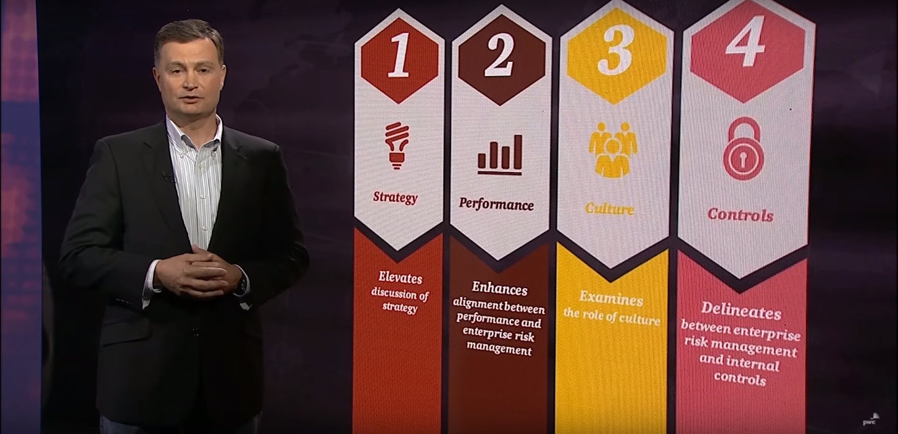

Slide 25
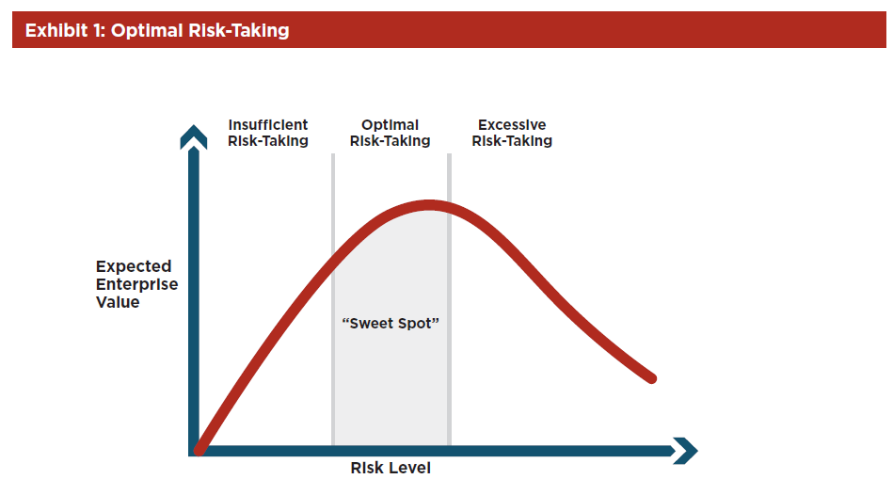

Slide 26
S F O C
I L V S
Correlation Matrix
Risk Mapping
M A R T
+
Budget Analysis

Slide 27
(ทบทวน) ความเสี่ยงของธุรกิจ 4 ประเภท: S-F-O-C Framework
Strategic ความเสี่ยงเชิงกลยุทธ์
ข้อมูลไม่ดี ข้อมูลไม่พอ เลือกกลยุทธ์พลาด ปรับตัวได้ช้า demand ไม่พอ แข่งขันสูง ราคาผันผวน เศรษฐกิจแย่ เทคโนโลยีเปลี่ยนเร็ว ถูกซื้อกิจการ เสื่อมเสียชื่อเสียง/brand ปัญหาการเมือง
Operation ความเสี่ยงด้านการปฏิบัติการ
People: คนไม่พอ คนไม่เก่ง คนออกเยอะ คนโกง
Process: ระบบไม่ทำงาน ระบบไม่มีประสิทธิภาพ
Disruption: ไฟไหม้ พายุเข้า น้ำท่วม โดนโจรกรรมข้อมูล
Financial ความเสี่ยงด้านการเงิน
เข้าถึงแหล่งทุนไม่ได้ เงินไม่พอ เงินแพง ผลตอบแทนจากการลงทุนต่ำ/ผันผวน รายจ่ายเพิ่ม/ผันผวน จ่ายภาษีแพง หมุนเงินไม่ทัน/สภาพคล่องต่ำ
Compliance ความเสี่ยงด้านกฎหมาย
กฎหมายหรือระเบียบเปลี่ยน ถูกฟ้อง ถูกปรับ เข้าคุก ปิดบริษัท

Slide 28
(ทบทวน) ความเสี่ยงเหล่านี้ควรเป็นความเสี่ยงประเภทไหน?
ความเสี่ยง | Strategic | Financial | Operational | Compliance
เสื่อมเสียชื่อเสียง / brand หมดมูลค่า
เศรษฐกิจตกต่ำ
การแข่งขันสูงขึ้น
ไม่สามารถเข้าถึงแหล่งเงินทุนได้
ไม่สามารถดึงคนเก่งเข้ามาอยู่กับบริษัทได้นาน ๆ
น้ำท่วมบริษัทที่เราสั่งซื้อสินค้าประจำ
สินค้าที่ขายทำให้ลูกค้าป่วยต้องเข้าโรงพยาบาลหลายคน

Slide 29
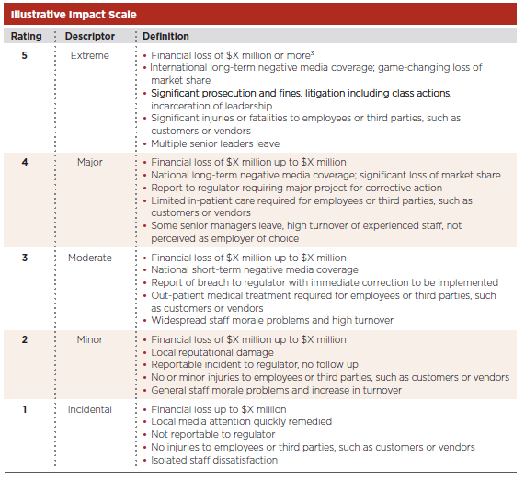
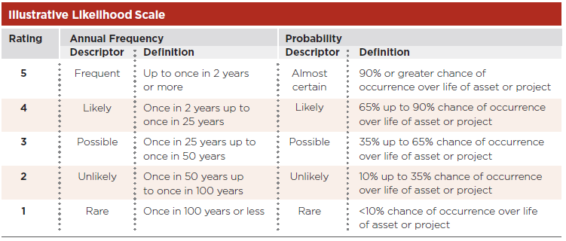
Assessment Criteria: I & L

Slide 30
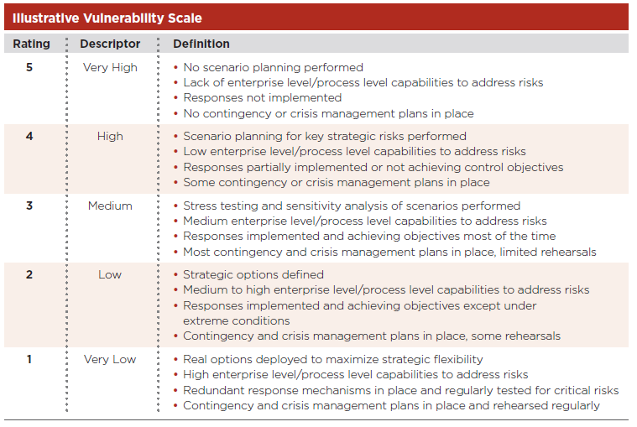
Assessment Criteria: V & S

Slide 31
Case study
ให้นิสิตจับกลุ่ม (2-4 คน)
จากแผนธุรกิจบริษัทโกงข้อสอบที่ได้ทำมา ให้นิสิตลอง List รายการความเสี่ยงโดยใช้กรอบ S F O C มากลุ่มละ 5-7 ข้อ (10 นาที)
แล้วให้ลองสร้าง Assessment Criteria ตามกรอบ I L V S และประเมินตัวเลขด้วย (5 นาที) เสร็จแล้วผมจะสุ่ม 2 กลุ่มมา Present หน้าห้อง

Slide 32
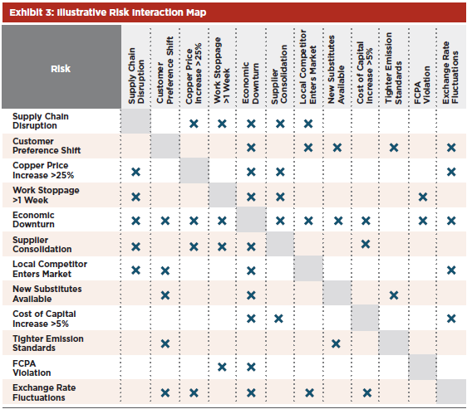

Slide 33
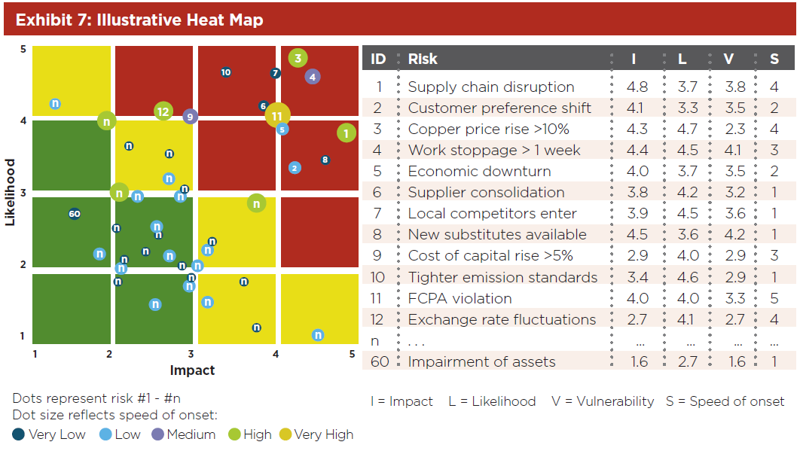

Slide 34
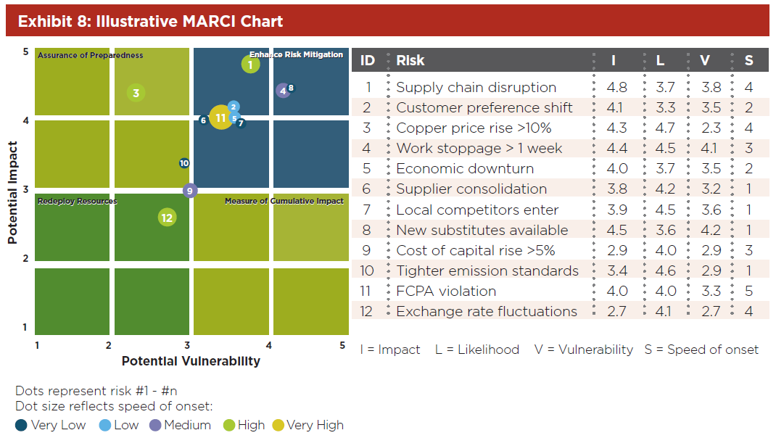

Slide 35
แนะนำการประกันภัยและเครื่องมืออื่นๆ ที่ใช้ในการจัดการความเสี่ยงธุรกิจ

Slide 36
เครื่องมือในการจัดการความเสี่ยงของธุรกิจ
เครื่องมือการจัดการความเสี่ยง
Traditional
Alternative (Capital Market Solution)
Insurance / Reinsurance
(2 คาบ)
Derivatives
Others
Pricing
Organization Form
Within Group Companies
Declare Bankruptcy
Captives
Cat Bond
Sidecars
ILS and Securitization
Others
Contract Design
Raising Capital / Borrowing Money (Surplus Notes)

Slide 37
Key Takeaways วันนี้
Business Model Canvas 9 ข้อ
Risk Management & Business
ทำไมธุรกิจต้องการจัดการความเสี่ยง
การจัดการแผนการจัดการความเสี่ยง: SFOC, ILVS, Correlation Matrix, Risk Mapping, MART & Budget Analysis
เครื่องมือในการจัดการความเสี่ยง

Slide 38
Extra Credit
สรุป Business Canvas แบบง่าย ๆ ให้เพื่อนอ่าน
สรุป COSO ERM แบบง่าย ๆ ให้เพื่อนอ่าน
เสร็จแล้วโพสลง Facebook Group

Slide 39
คราวหน้า
ความรู้ทั่วไปเกี่ยวกับการประกันภัย
การอ่านออกเขียนได้เรื่องความเสี่ยง
การจัดการความเสี่ยงส่วนบุคคล
การจัดการความเสี่ยงบริษัท
แนวโน้มเรื่องการจัดการความเสี่ยงและประกันภัย
พื้นฐาน
ความน่าจะเป็นและสถิติ
Excel
พื้นฐาน
เครื่องมือ
เครื่องมือ (ประกันและอื่น ๆ)
การเอาไปใช้
พื้นฐาน
การเอาไปใช้
กฎหมาย
แนวโน้มใหม่ ๆ

